Slide 1
Тема урока
Охрана
животных
Эпиграф урока
«Что такое человек без
диких зверей?
Если все звери исчезнут,
человек осиротеет и
тоже погибнет, поскольку то,
что случилось с животными,
произойдёт и с человеком.»

Slide 3
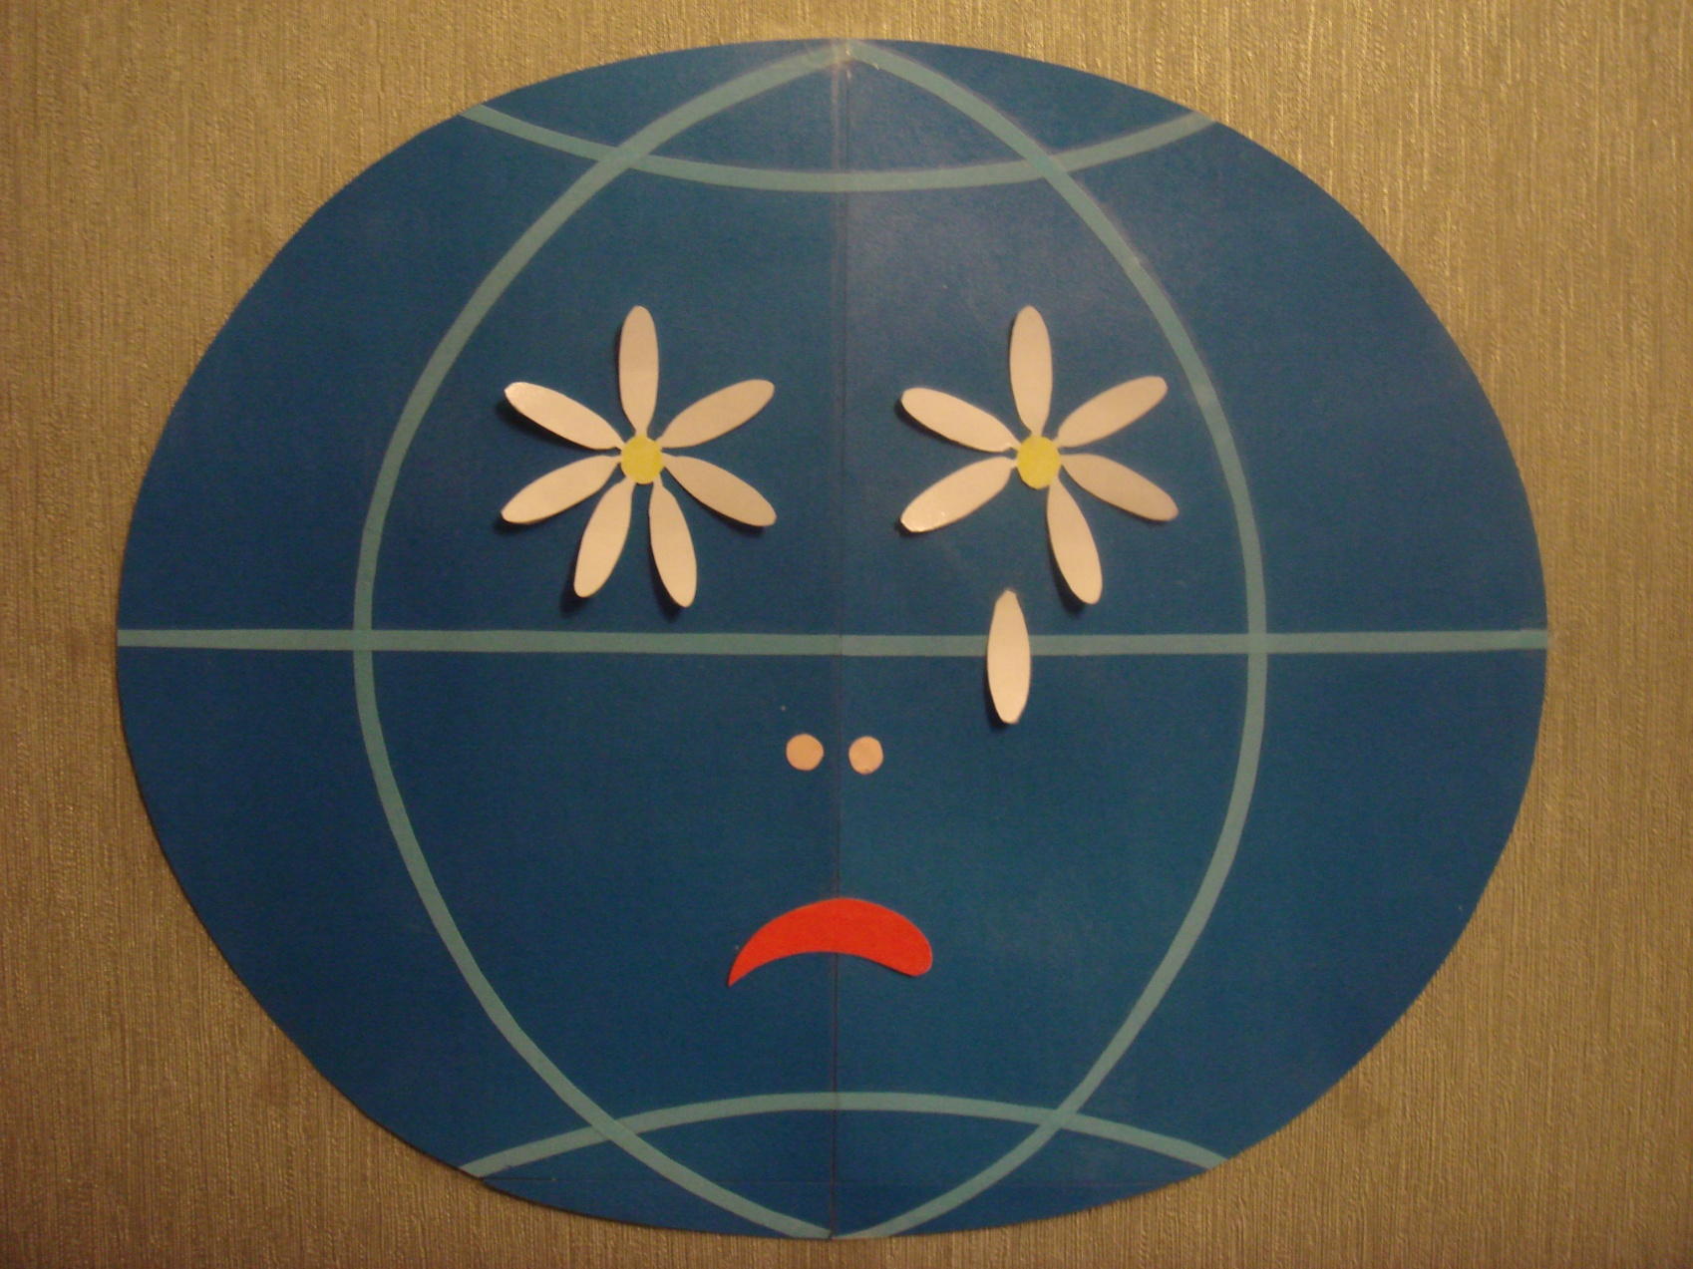
Защити меня!

Slide 4
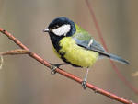
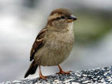
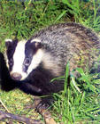
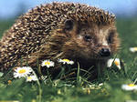
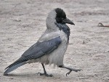
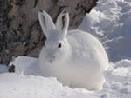
Физкультминутка
«Летает – не летает».

Slide 5
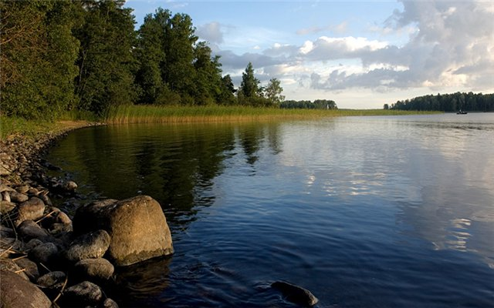
Редкие животные Ленинградской области
По страницам «Красной книги природы Ленинградской области»
Выполнили: семья Корельских

Slide 6
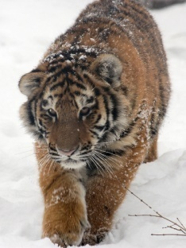
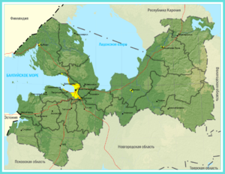
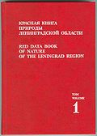
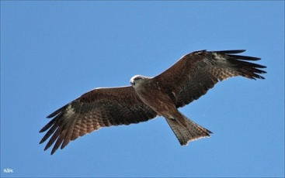
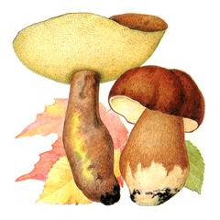
Красная книга - это
аннотированный список редких и находящихся под угрозой исчезновения животных, растений и грибов.

Slide 7
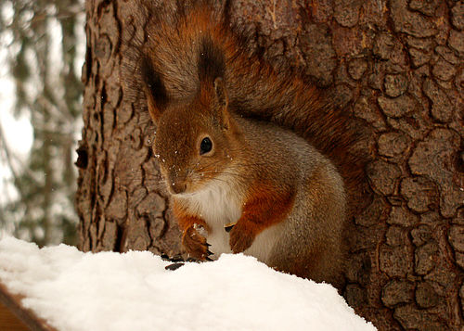
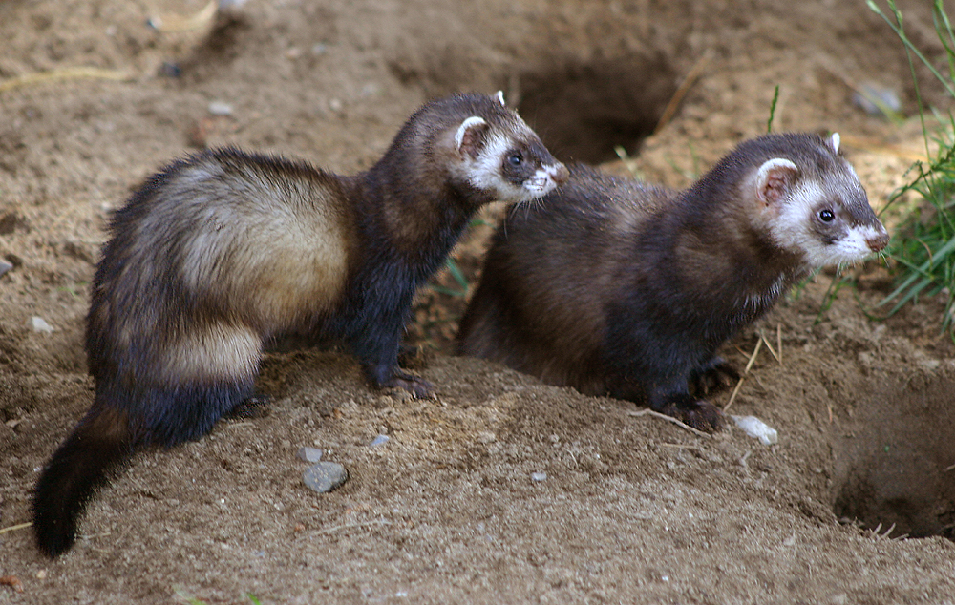
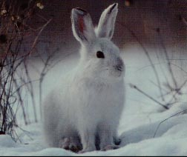
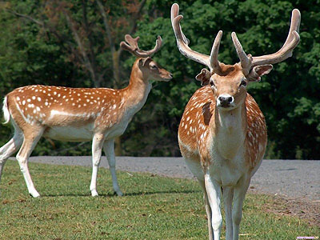
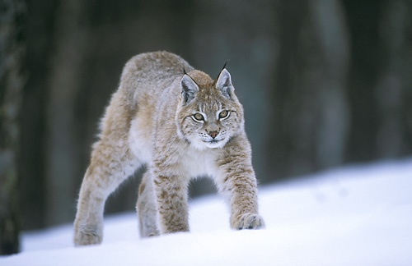
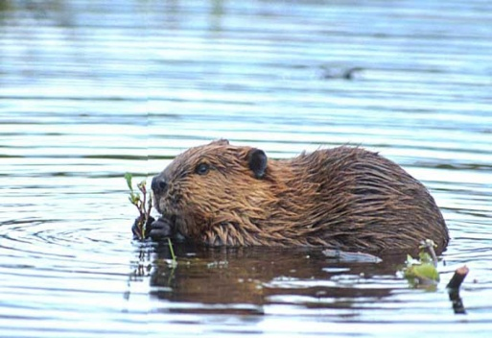
Животный мир Ленинградской области
В области обитают главным образом лесные животные, среди которых 68 видов млекопитающих: белка, хорь, куница, крот, заяц-беляк, заяц-русак, различные грызуны (полевая и лесная мыши, крысы и другие).
П
Реже встречаются волк, кабан, косуля, лисица, лось, медведь, рысь, ласка, выдра, олень пятнистый, ондатра, нерпа, бобр, тюлень, норка, енотовидная собака.

Slide 8
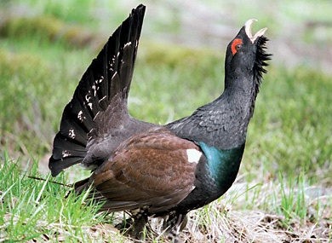
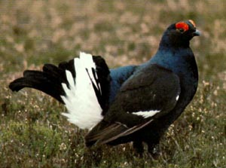
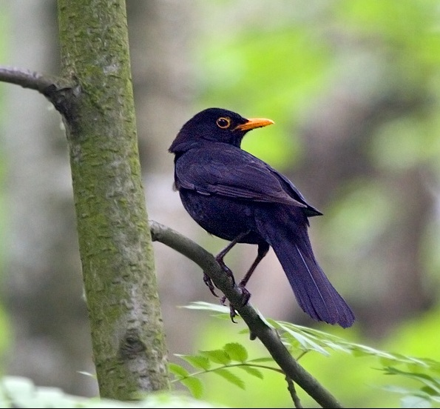
В области обитает около 300 видов птиц.
Основными являются глухарь, куропатка белая, куропатка серая, рябчик, тетерев, утка местная, гусь, кулик. Лесные птицы (дятел, дрозд, синица, кукушка, скворец) приносят пользу, истребляя вредных насекомых.

Slide 9
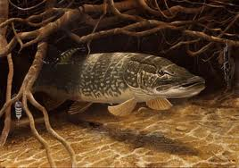
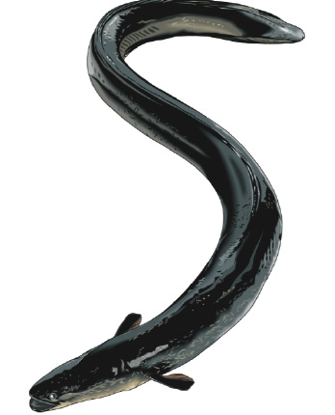
В водах области водятся около 80 видов рыб.
Из морских рыб чаще всего встречаются салака, балтийская килька, треска, морская щука. Из проходных рыб встречаются корюшка, лосось, кумжа, угорь. Среди пресноводных рыб наибольшее значение имеет сиг, также встречаются окунь, лещ, плотва, снеток.

Slide 10
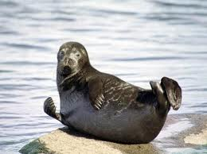
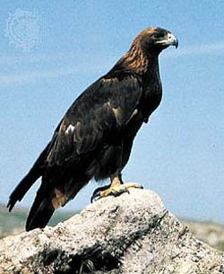
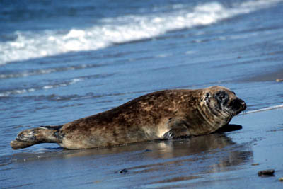
В Красную книгу занесены:
Балтийская кольчатая нерпа, нерпа ладожская, серый тюлень, беркут, змееяд, сапсан, скопа, орлан-белохвост

Slide 11
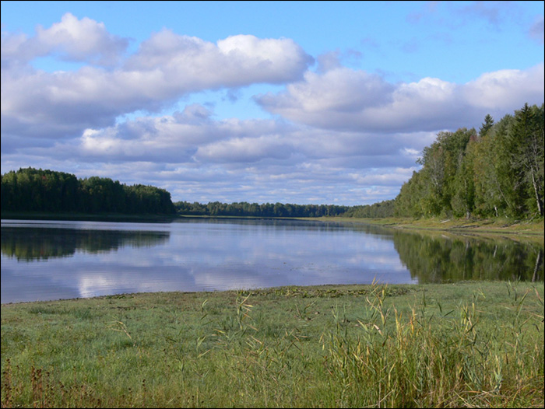
Нижне-Свирский заповедник
Нижне-Свирский заповедник — государственный природный заповедник в Ленинградской области. Территория заповедника отнесена к водно-болотным угодьям международного значения в качестве гнездовых местообитаний и пролетных скоплений водоплавающих птиц.
Заповедник расположен на правобережье р. Свирь в нижнем её течении на территории Лодейнопольского района Ленинградской области. Площадь — 41, 4 тысячи гектаров, суша занимает 36 тысяч гектаров, остальное — акватория Свирской губы, Ладожского озера. Охранная зона в заповеднике отсутствует. В заповеднике имеется множество небольших лесных ручьёв и речек.

Slide 12
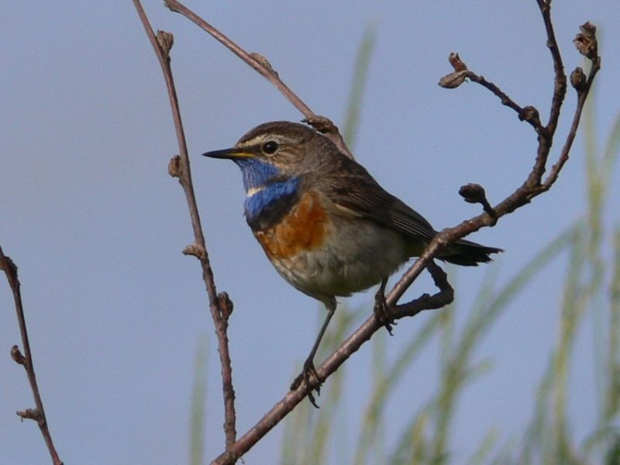
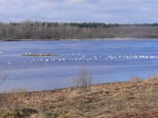
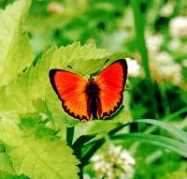
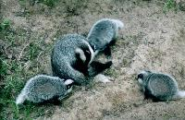
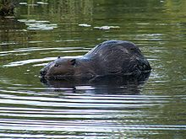
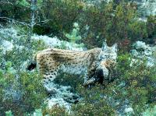
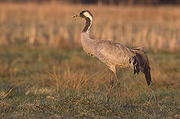
Флора и фауна На территории заповедника зарегистрировано 256 видов птиц. На его территории встречаются 538 видов высших сосудистых растений. В фауне заповедника насчитывается 44 вида млекопитающих.

Slide 13
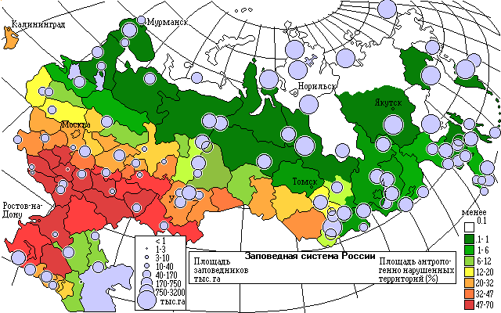
Заповедники России

Slide 14
